Slide 1
AnggotaKelompok(){
Array of Record
AOR
Array of Record
< Muhammad Evan Varian (180709930) >
< Made Riksi Purnama Sadnya Agung (210711396) >
< Stefanus Vemas Aditya Mahardika (210711398) >
< Jonathan Kelvin Setiawan (210711399) >
< Agatha Andrea Situngkir (210711418) >
< Fathur Rosi (210711562) >
}
C Language

Slide 2
Typedef struct {
01
02
03
forbeginners.html
workshop.css
Pengertian AOR
Deklarasi AOR
Pengaksesan AOR
04
AOR dalam Record
05
AOR dengan Nested Loop
06
AOR dalam prosedur/fungsi
}
Materi_ArrayOfRecord;
Array Of Record

Slide 3
Apa itu‘Array of Record’ {
Array of Record
AOR
/*
Sederhananya Array of Record (AOR) merupakan suatu Record yang digabungkan dengan Array, sehingga elemen dari suatu Record tersebut akan disimpan di dalam Array secara terurut berdasarkan indeksnya.
*/
}
C Language

Slide 4
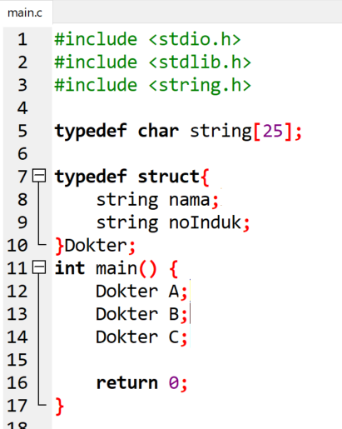
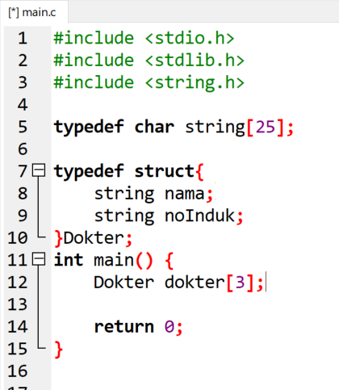
{
Record
AOR
}
C Language

Slide 5
{
Record
AOR
Tetapi, apabila kita ingin menyingkat penulisan program dapat digunakan dengan menggunakan ‘Array of Record’, seperti pada contoh disebelah kanan
Gambar pada program sebelumnya menampilkan bahwa pada ‘main’ terdeklarasi dokter A, dokter B, dan dokter C
}
C Language

Slide 6
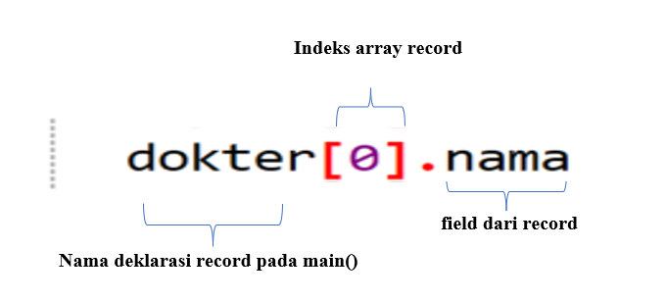
Struktur‘Array of Record’ {
Array of Record
AOR
}
C Language

Slide 7
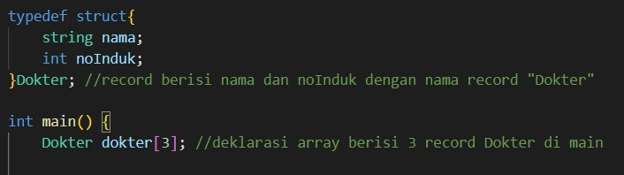
‘Deklarasi’;
Array of Record
AOR
C Language

Slide 8
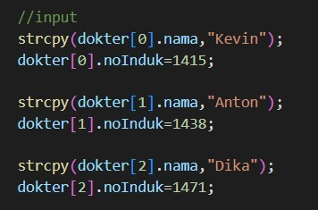
‘Input Data’;
Array of Record
AOR
//langsung
C Language

Slide 9
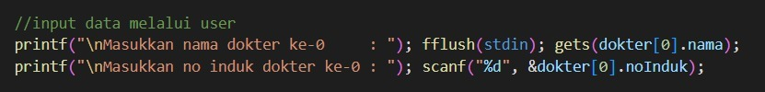
‘Input Data’;
Array of Record
AOR
//Dari User
C Language

Slide 10
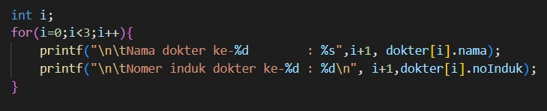
‘Output Data’;
Array of Record
AOR
C Language

Slide 11
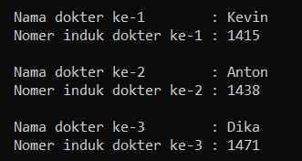
‘Hasil’;
Array of Record
AOR
C Language

Slide 12
‘AOR’ dalam Record {
Array of Record
AOR
/*
Penggunaaan Array of Record juga dapat digunakan di dalam suatu record, semisal kalian diminta membuat 3 record Dokter yang masing-masing memiliki 2 record Pasien. Maka struktur record akan jadi seperti ini:
*/
}
C Language

Slide 13
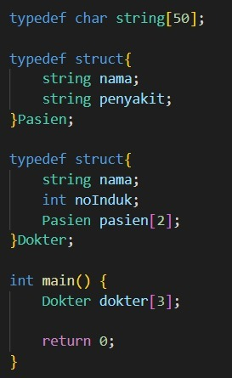
‘AOR’ dalam Record;
Array of Record
AOR
C Language

Slide 14
‘AOR’ dengan Nested Loop {
Array of Record
AOR
/*
Untuk memudahkan dalam menampilkan data Array Of Record di dalam Record dapat dilakukan dengan menggunakan metode ‘NESTED LOOP’
*/
}
C Language

Slide 15
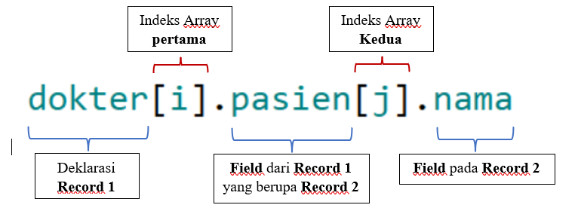
Struktur ‘Array of Record’ dengan Nested Loop {
Array of Record
AOR
}
C Language

Slide 16
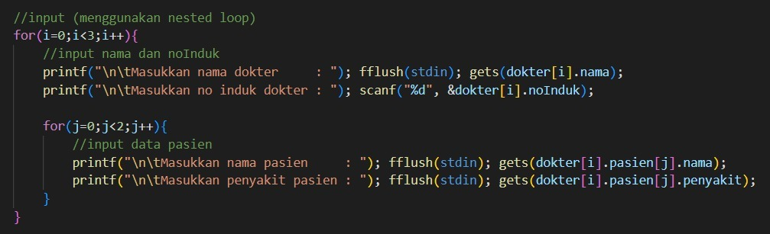
‘Input Data’;
Array of Record
AOR
C Language

Slide 17
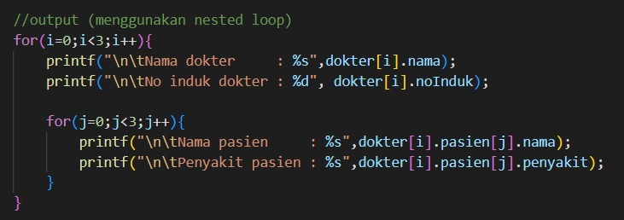
‘Output Data’;
Array of Record
AOR
C Language

Slide 18
‘AOR’ dalam Prosedur/Fungsi {
Array of Record
AOR
/*
AOR juga dapat digunakan di dalam Prosedur atau pun fungsi. Namun yang membedakan adalah cara penulisan parameternya.
Biasanya penulisan parameter output dalam prosedur atau di dalam main menggunakan lambang Asterik ‘*’ dan lambang dan ‘&’, tetapi karena kita menggunakan Array, kita tidak perlu menggunakan lambang tersebut.
*/
}
C Language

Slide 19
‘AOR’ dalam Prosedur/Fungsi {
Array of Record
AOR
/*
Mengapa tidak perlu menggunakan lambang Asterik ‘*’ dan tanda dan ‘&’ ?
Karena komunikasi dari/ke prosedur dengan Array dimulai dengan value/indeks ke 0, dimana value lainnya akan urut dalam pengaksean.
*/
}
C Language

Slide 20
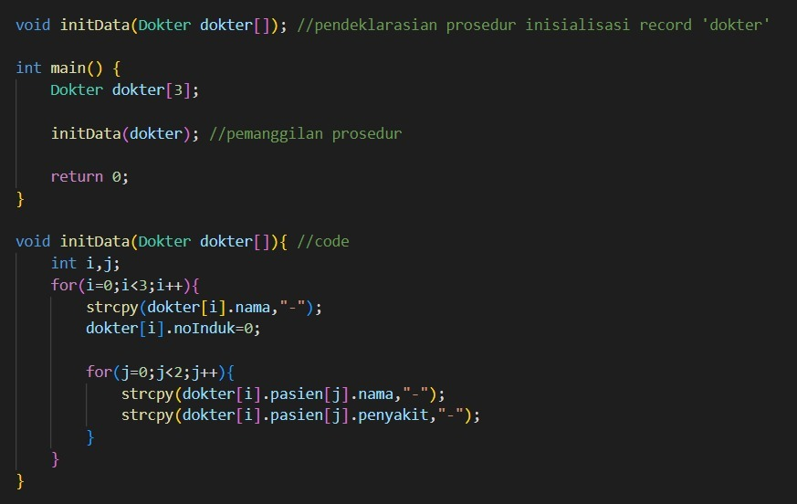
AOR dalam prosedur;
Array of Record
AOR
C Language

